Slide 1
Edge Assisted Real-time Object Detection for Mobile Augmented Reality

Slide 2
背景
场景：增强现实（AR）和混合现实（MR）系统
挑战：在移动增强现实设备中提供复杂的高精度的目标检测
原因：该任务的计算量太大，无法在设备上执行，而带宽太大，无法轻松地卸载到边缘或云上。无法满足对高检测精度和低端到端延迟的严格要求。
大多数现有的研究都集中于在移动设备上实现高帧率对象检测，但不考虑这些高质量AR和混合现实系统的端到端延迟要求。
为了解决这一问题，我们设计了一个能够在60fps的commodity AR/MR系统中实现高精度目标检测的系统。

Slide 3
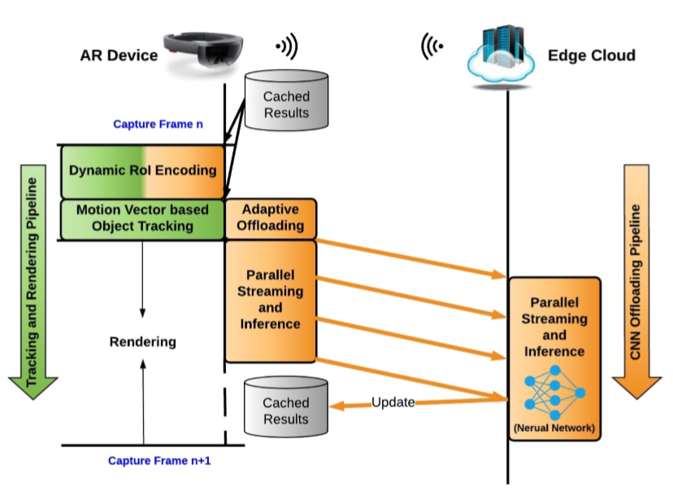
SYSTEM ARCHITECTURE
DYNAMIC ROI ENCODING （ DRE ）
动态ROI编码
PARALLEL STREAMING AND INFERENCE （ PSI ）
并行流和推理
MOTION VECTORS BASED OBJECT TRACKING（ MvOT ）
基于运动矢量的目标跟踪
ADAPTIVE OFFLOADING
自适应卸载

Slide 4
SYSTEM ARCHITECTURE
两个管道都以动态RoI编码技术开始
（它能够在保持检测精度的同时减少传输延迟）
在CNN卸载管道中，进一步降低卸载任务的延迟和带宽消耗
自适应卸载能够通过与之前卸载的帧相比是否有显著变化来决定是否将每个帧卸载到边缘云，降低系统的带宽和功耗
一旦帧被标记为要卸载，并行流和推理方法将传输、解码和推理任务并行化，以进一步减少卸载延迟。
在跟踪和渲染管道中，没有等待下一个检测结果，而是使用快速且轻量级的MvOT技术来调整先前缓存的检测结果。
Notes:
在高层次上，该系统有两部分通过无线链路连接：移动设备（智能手机或AR耳机）上的本地跟踪和渲染系统，以及边缘云上的流水线对象检测系统。
为了隐藏由于卸载对象检测任务而导致的延迟，我们的系统将渲染过程和CNN卸载过程分离为两个独立的管道。本地渲染管道在等待对象检测结果时开始跟踪场景和渲染虚拟覆盖，然后在检测结果到达下一帧时将其合并到跟踪中。
如图4所示，两个管道都以动态RoI编码技术开始，该技术不仅压缩CNN卸载管道的原始帧（黄色箭头），而且还为跟踪和呈现管道中的设备上跟踪模块提供元数据（绿色箭头）。动态感兴趣区域编码是一种高效的视频编码机制，它能够在保持检测精度的同时，大幅度降低带宽消耗，从而减少到边缘云的传输延迟。动态感兴趣区域编码（DRE）的核心思想是降低帧中不感兴趣区域的编码质量，并基于早期的目标检测结果来保持可能包含感兴趣对象的候选区域的高质量。由于后续视频帧的时空相关性，系统使用最后一个卸载帧的中间推理输出作为候选区域。这些候选区域是保持高编码质量的地方，也被称为感兴趣区域（roi）。。
在CNN卸载管道中，我们提出了一种自适应卸载和并行流和推理（PSI）技术，以进一步降低卸载任务的延迟和带宽消耗。
自适应卸载能够通过基于与之前卸载的帧相比是否有显著变化来决定是否将每个帧卸载到边缘云，从而降低系统的带宽和功耗。为了提高效率，该技术从动态RoI编码中重用嵌入到编码视频帧中的宏块类型（预测间块或预测内块），以识别需要卸载以进行对象检测的显著变化
一旦帧被标记为要卸载，并行流和推理（PSI）方法将传输、解码和推理任务并行化，以进一步减少卸载延迟。它将一个帧分割成若干个片段，并在接收到一个片段后立即开始卷积神经网络目标检测任务，而不是等待整个帧。这意味着接收、解码和目标检测可以并行进行。为了解决目标检测过程中各切片之间的依赖性问题，我们提出了一种新的依赖感知推理机制，该机制确定每个特征映射上的区域，该区域在每个切片接收后都有足够的输入特征来计算，并且只计算位于该区域内的特征。检测结果被送回AR设备并缓存以备将来使用。
在跟踪和渲染管道（图4中的绿色块和箭头）中，我们没有等待下一个检测结果，而是使用基于快速和轻量运动矢量的对象跟踪（MvOT）技术来调整具有查看器或场景运动的先前缓存的检测结果。与传统的两帧图像特征点（SIFT和光流）匹配的目标跟踪方法相比，该方法再次重用了嵌入在编码视频帧中的运动矢量，使得目标跟踪不需要额外的处理开销。考虑到上述减少卸载延迟的优化，只需要对较短的时间帧进行跟踪，并且轻量级方法可以提供足够精确的结果。使用这种轻量级方法为在设备上渲染留下足够的时间和计算资源，特别是在16.7毫秒（60赫兹屏幕刷新率）延迟要求内渲染高质量的虚拟覆盖。

Slide 5
DYNAMIC ROI ENCODING（DRE）
• 问题：将具有高视觉质量的帧从移动设备传输到边缘 / 云会导致高带宽消耗，从而导致传输延迟。
• 核心思想：降低帧中不感兴趣区域的编码质量，并基于早期的目标检测结果来保持可能包含感兴趣对象的候选区域的高质量。
• 优点：它能够在保持较高的检测精度的同时，大幅度降低带宽消耗，从而减少到边缘云的传输延迟。
• RoI (regions of interest) ：保持高编码质量的区域-感兴趣对象的候选区域
• RoI编码：允许用户调整帧中每个宏块 (macroblock)的编码质量（即量化参数-QP）, 主要应用于监控摄像机视频流和360度视频流,大多数视频编码平台已经支持RoI编码
关键：识别具有潜在感兴趣对象的区域（ the regions with potential objects of interest）
识别RoI: Object Detection CNNs

Slide 6
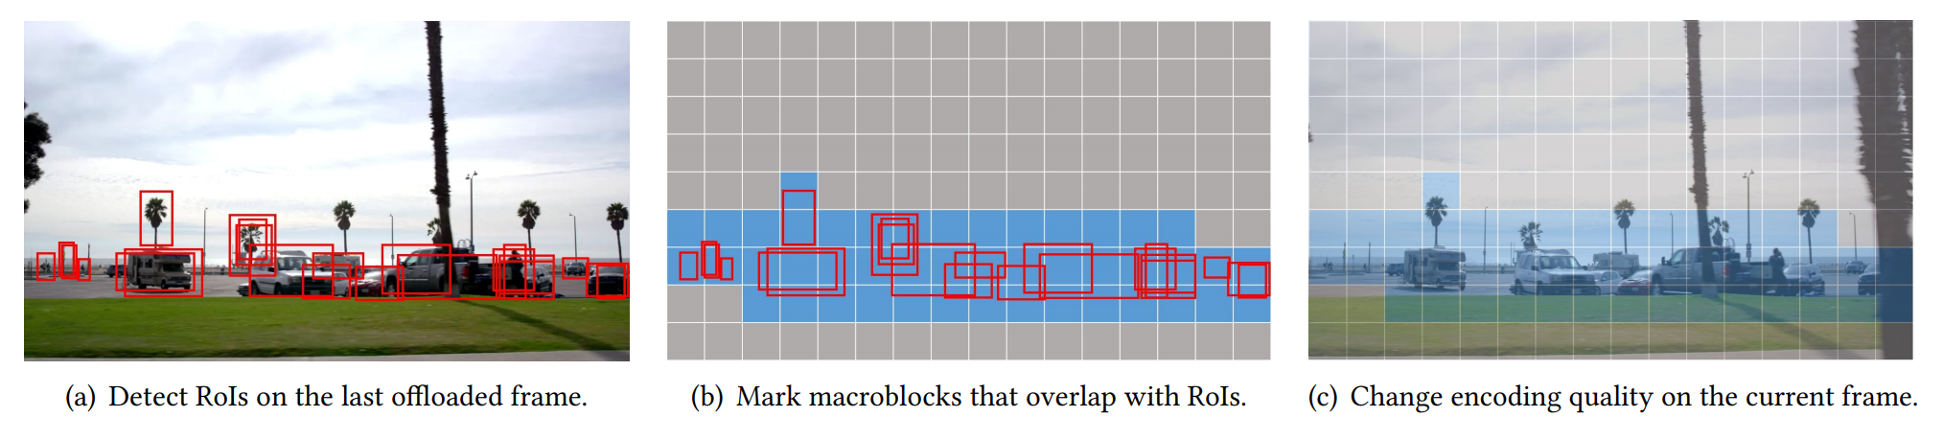
DYNAMIC ROI ENCODING（DRE）
检测：最后一个卸载帧上的RoI
标记：重叠宏块（ QP映射指示每个宏块是否与任何RoI重叠）
更改：编码器对那些非重叠（灰色）区域应用有损压缩，同时在重叠（蓝色）区域保持高视觉质量
使用在最后处理的帧上生成的CNN候选RoI来确定下一个帧的编码质量

Slide 7
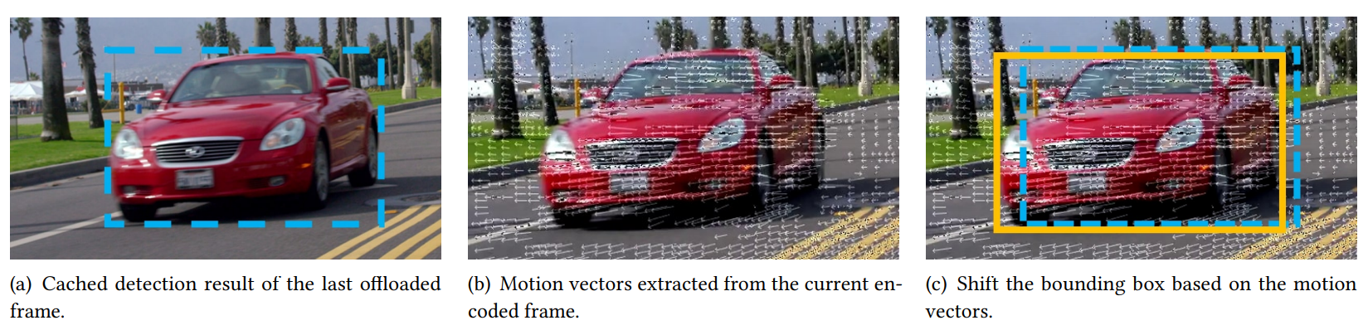
MOTION VECTORS BASED OBJECT TRACKING (MvOT)
当前帧的运动矢量 + 上一帧的结果 -> 当前帧的检测结果
步骤：
缓存上一个卸载帧的检测结果（参考帧）
从当前编码帧中提取的运动矢量
基于运动矢量移动边界框（计算位于边界框中的所有运动矢量的平均值）
优点：该方法能够以很短的延迟提供准确的目标检测结果

Slide 8
ADAPTIVE OFFLOADING
确定哪些编码帧应该卸载到边缘云
设计原则：
1）只有当边缘云完全接收到先前卸载的帧时，帧才有资格被卸载
（消除了帧排队以避免网络拥塞）
2）如果帧与上一个卸载的帧显著不同，则将考虑卸载帧。
（确保只有具有足够更改的必要视图才会被卸载，以最小化通信和计算成本）

Slide 9
ADAPTIVE OFFLOADING
实现：
原则一：知道先前卸载的帧的传输延迟。边缘云一旦接收到卸载帧的最后一个片段，就会向AR设备发送信号。基于接收时间和发送时间之间的这个时差，AR计算发送延迟，并使用它来决定是否卸载下一个编码帧。
原则二：估计两个帧之间的差异。
评估标准：
（1）帧之间是否发生大的运动（包括用户的运动和对象的运动）（帧的运动由所有运动矢量之和量化）
（2）帧中是否出现大量变化的像素。（新像素的数目由编码帧内预测的宏块的数目估计）

Slide 10
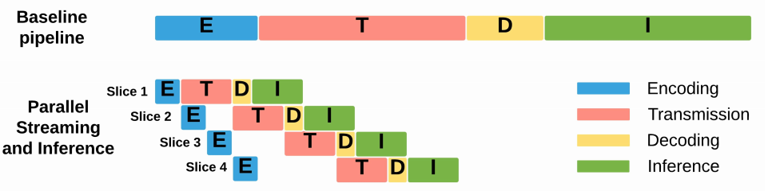
PARALLEL STREAMING AND INFERENCE(PSI)
问题：深层神经网络具有邻域依赖性，传统的结构只能在接收到整个帧的情况下启动目标检测过程， 因为流和推理过程都需要相当长的时间并顺序运行，所以会增加延迟。
思想：传输、解码和推理任务并行化
方法：将一个帧分割成若干个片段，并在接收到一个片段后立即开始卷积神经网络目标检测任务，而不是等待整个帧。在帧的切片上进行推理，从而使流和推理能够有效地流水线并行执行
原因：由于流和推理消耗的资源不同，互不影响：传输消耗的是无线链路上的带宽，解码使用的是边缘云硬件解码器，神经网络推理主要消耗的是边缘云上的GPU资源。
为了解决目标检测过程中各切片之间的依赖性问题，提出了依赖感知推理来自动分析每一层的依赖关系。
Notes:
一旦帧被标记为要卸载，并行流和推理（PSI）方法将传输、解码和推理任务并行化，以进一步减少卸载延迟。它将一个帧分割成若干个片段，并在接收到一个片段后立即开始卷积神经网络目标检测任务，而不是等待整个帧。这意味着接收、解码和目标检测可以并行进行。为了解决目标检测过程中各切片之间的依赖性问题，我们提出了一种新的依赖感知推理机制，该机制确定每个特征映射上的区域，该区域在每个切片接收后都有足够的输入特征来计算，并且只计算位于该区域内的特征。检测结果被送回AR设备并缓存以备将来使用。

Slide 11
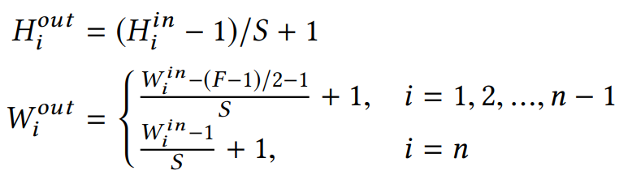
依赖感知推理（ Dependency Aware Inference ）
原因：由以邻域值为输入的神经元操作引起的输入之间的依赖性
依赖感知推理自动分析每一层的依赖关系：计算每一层输出特征映射的有效区域（ valid region ）的大小，并且只根据有效区域进行推理。
有效区域：每个卷积特征映射中具有足够可用输入特征的区域
切片i到达边缘云后卷积层输出特征图有效区域的高度和宽度(the output feature map of a convolutional layer)
该卷积层的输入特征映射上的有效区域
F和S：这个卷积层的空间范围和步幅
Notes:
依赖性是由卷积层（有时也包括合用层）引起的，其中每个帧片边界附近的特征计算也需要相邻的片，这一效应在标准卷积层和合用层结构中传播。

Slide 12
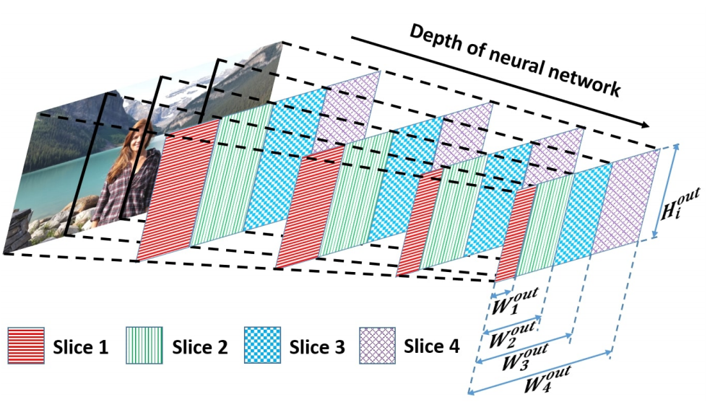
随着越来越多的碎片到达边缘云，W_i^out不断增加
将整个框架切割成4片，宽度为原始宽度的1/4
S =1 , F = 3
不计算第1、2和3切片的非常右的特征列
(the very right column of features)，因为这些
特征需要从帧的下一个切片输入
如图所示，我们的系统只计算slice 1到达边缘云后每个卷积层中的红色区域。
当更多的切片到达时，有效区域在每个特征地图上不断增加，并且系统持续计算有效区域中包含的那些新特征。
随着网络的深入，可以为slice 1计算的特征数不断减少。 slice 2和3能够计算比slice 1更多的特征，所有剩余的特征将在slice 4到达后计算。

Slide 13
EVALUATION
硬件设置
AR设备：移动开发板Nvidia Jetson TX2,其中包含与Magic Leap One AR glass相同的移动SoC（Tegra TX2）， WiFi连接
PC（边缘云）：配备英特尔i7-6850K CPU和Nvidia Titan XP GPU的PC，1Gbps 以太网连接
路由器：TP Link AC1900
AR设备和台式机都运行Ubuntu 16.04操作系统
实验设置
目标检测任务：边缘云使用ResNet-50运行一个Faster R-CNN对象检测模型，为每个卸载的帧生成对象的边界框
关键点检测任务：边缘云使用ResNet-50运行一个Keypoint Detection Mask R-CNN 模型来检测人体关键点，第二个任务在AR设备上产生更高的渲染负载
从检测准确度、检测延迟、端到端跟踪和呈现延迟、卸载延迟、带宽消耗和资源消耗等方面评估系统的性能

Slide 14
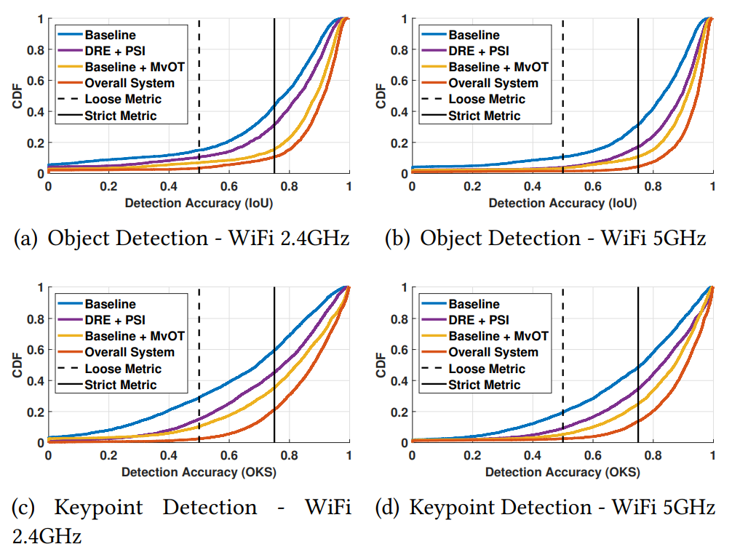
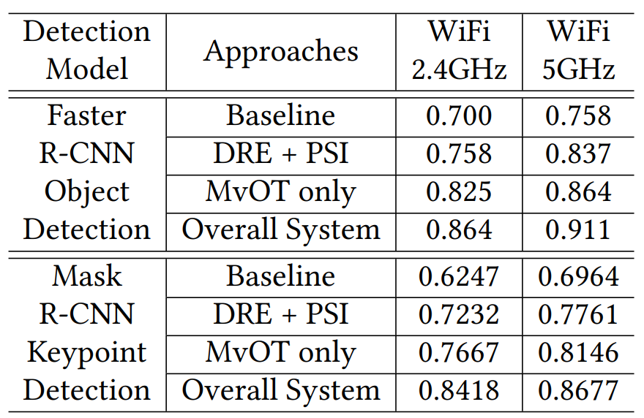
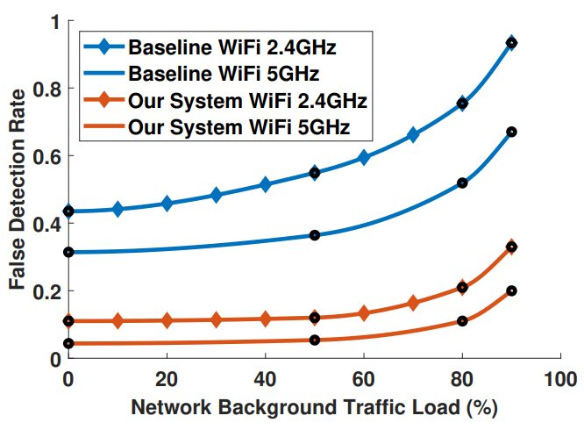
目标检测准确度
四种方法测量目标检测精度：
基线解（baseline），
仅用两种延迟优化技术（DRE+PSI）的解，
仅用基于客户端运动矢量的目标跟踪方法（baseline+MvOT）的解，
全部三种技术（DRE+PSI+MvOT）的整个系统
关键指标来评估系统的检测精度：平均检测精度和错误检测率

Slide 15
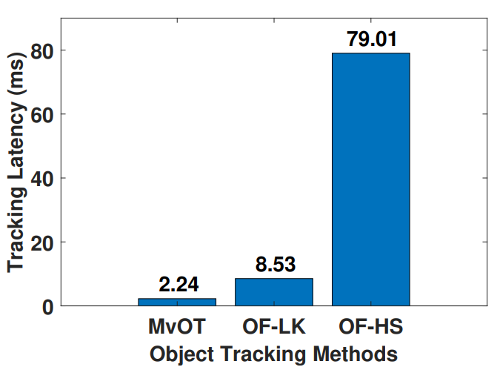
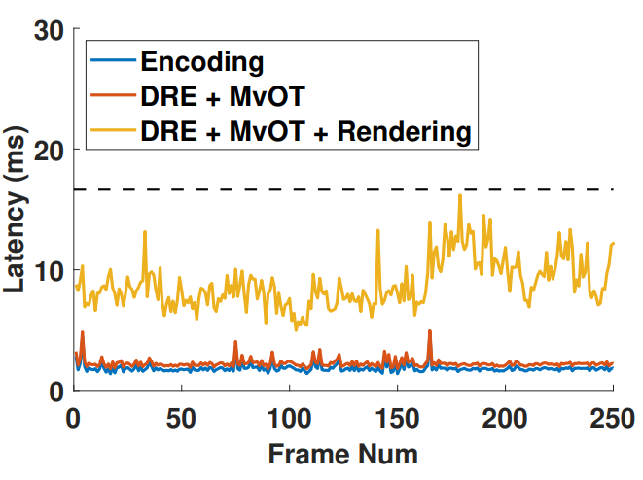
目标跟踪延迟
只需要2.24ms就可以在一个新的帧中调整先前检测到的物体的位置，这就为AR设备留下了足够的时间和计算资源，以便在两帧之间呈现高质量的虚拟覆盖。
端到端跟踪和呈现延迟
系统能够以60fps的速度在16.7ms帧间时间内实现端到端的延迟，以保持平滑的AR体验

Slide 16
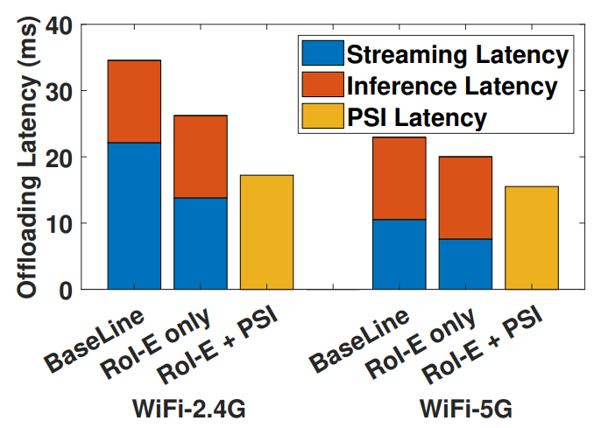
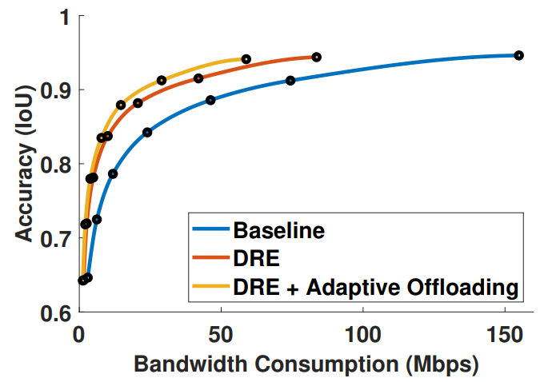
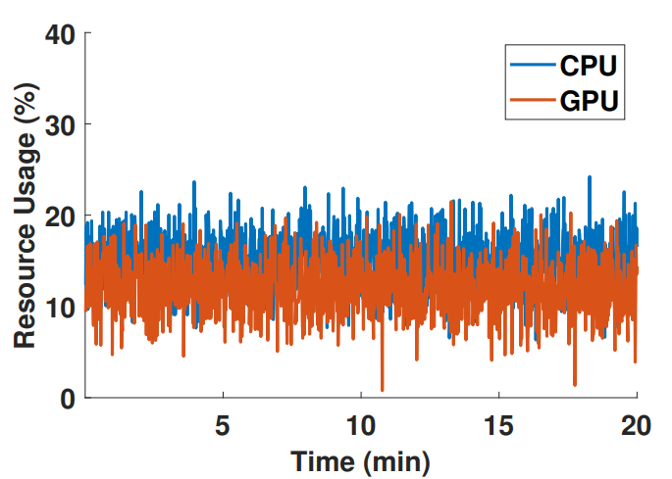
卸载延迟
前两种方法的卸载延迟分为流式延迟和推断延迟。PSI的流式和推断过程并行运行。流延迟包含在编码、传输和解码任务上花费的时间
带宽消耗
通过动态RoI编码和自适应卸载技术来减少卸载任务的带宽消耗
平均检测精度随目标检测任务的带宽的变化
资源消耗
只需要15%的CPU资源和13%的GPU资源，剩下的资源全部用来为AR/MR系统绘制丰富的图形覆盖图。

Slide 17
Thanks

